Slide 1
에너지 프로슈머를 위한
스마트 가전 스케줄링
2020-08-20
팀명
EBS Lab.
김명선 , 김혜빈,
박소영 , 이지훈
이름
Notes:
(#1)
- 안녕하세요, 에너지 프로슈머를 위한 스마트 가전 스케줄링 발표를 맡은 EBS lab. 김명선입니다.

Slide 2
Contents
개발 배경
개발 내용
데이터 설명
데이터 예측
실시간 스케줄링 서비스
사업화 방안 및 기대효과
Notes:
(#2)
발표는 개요 부분인 개발 배경과 내용
모델 부분인 데이터 설명 및 예측, 실시간 스케줄링 서비스
그리고 결론 부분인 사업화 방안 및 기대효과 순으로 이어지겠습니다.

Slide 3
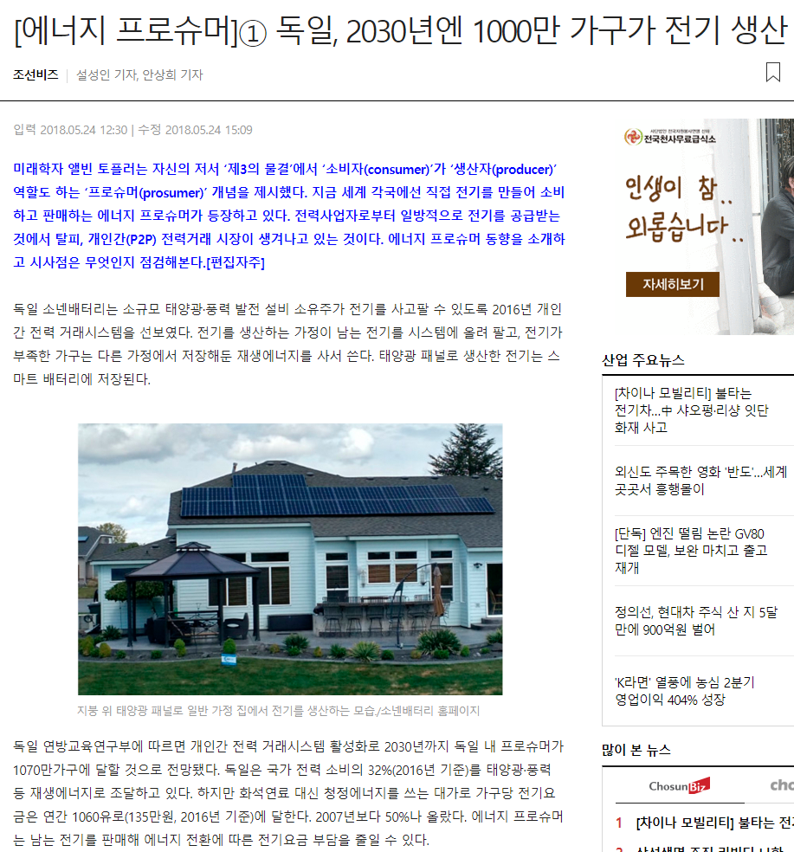
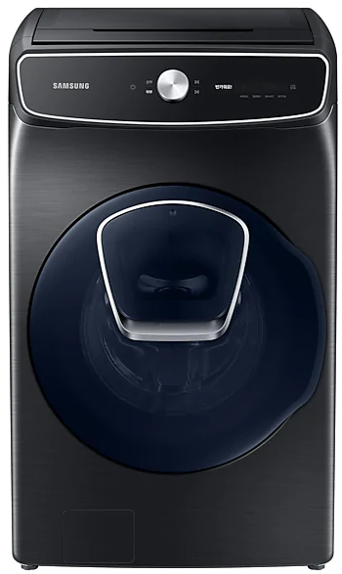
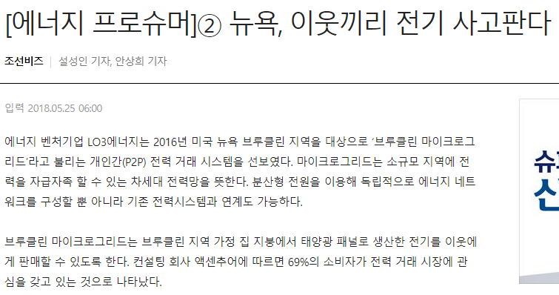
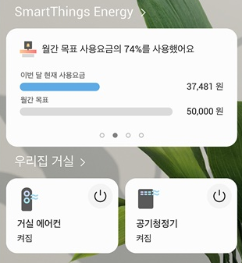
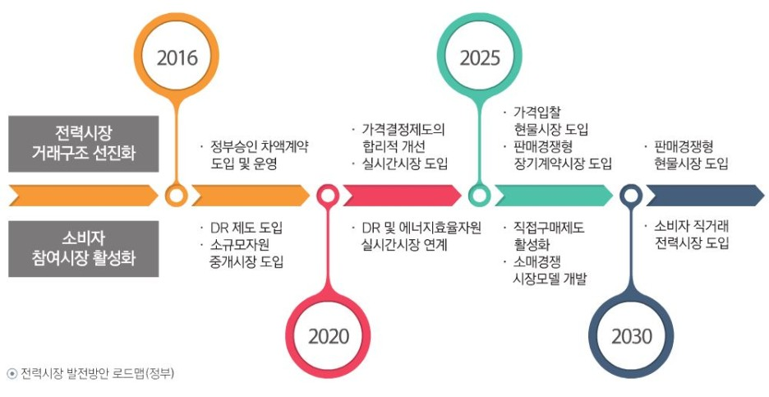
개발 배경
◎ 전력시장 발전방안 로드맵(정부)
Notes:
(#3)
먼저, 개발 배경입니다.
상단 두개의 기사에서는 프로슈머의 현황에 관해 소개하고 있는데요.
이를 통해, 독일과 미국 등 선진국에서는 소비자가 직접 에너지를 발전하고 판매하는 프로슈머가 증가하고 있다는 것을 확인할 수 있습니다.
하단의 첫번째 그림은 삼성에서 개발한 ‘Smart things energy’라는 스케줄링 어플리케이션입니다.
일간 및 월간 전력 사용 현황과 목표를 제시하며, 목표량을 초과할 시에는 에너지 절감을 유도하는 방식으로 구성되어 있습니다.
두번째 그림은 우리 정부의 전력시장 발전방안 로드맵입니다.
로드맵을 살펴보았을때, 향후 5년 안에 실시간 전력 거래 시장의 도입 계획을 확인할 수 있습니다.
이러한 배경으로, 저희는 한 달의 전기요금이 아닌 더욱 세분화된 관리가 필요하다고 생각하였고, 본 프로젝트로서 한 시간 단위의 실시간 전력 스케줄링 서비스를 개발하게 되었습니다.

Slide 4
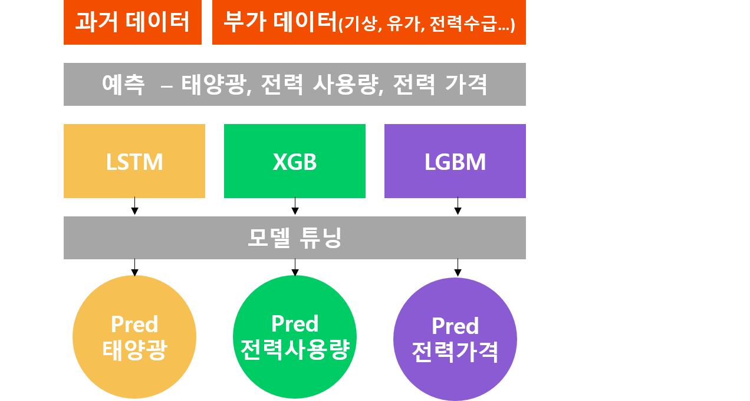
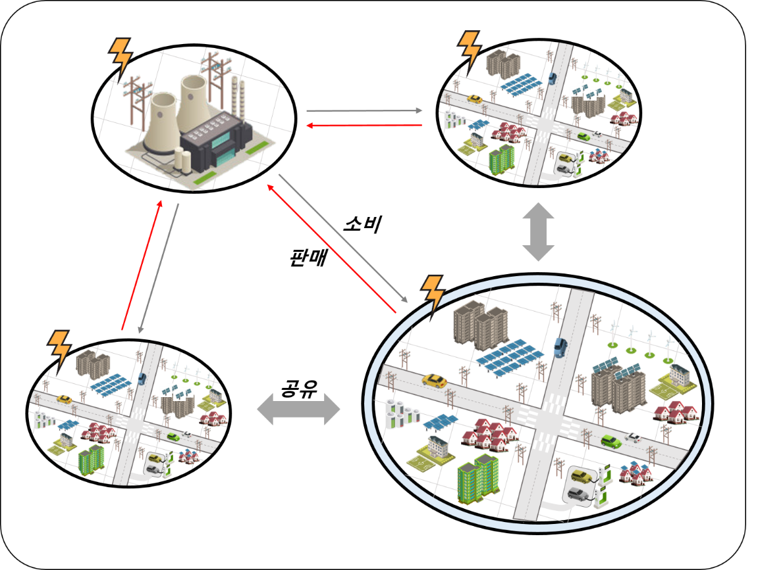

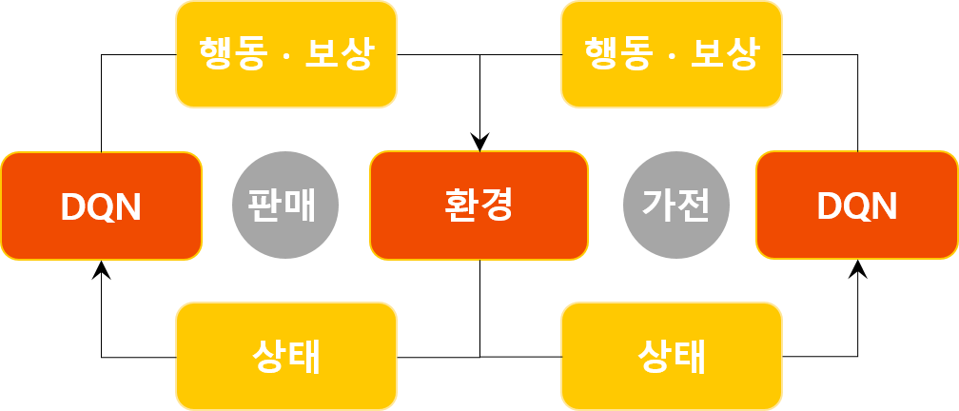
개발 내용
머신러닝
．
딥러닝
스마트그리드
SASEP
서비스
프로슈머
강화학습
* SASEP 서비스: 누진세를 고려한 전력 사용 스케줄링 서비스 (Smart Appliance Scheduling for Energy Prosumer)
Notes:
(#4)
다음은 개발 내용 부분입니다.
왼쪽 그림과 같이 스마트 그리드를 통해 여러 에너지 프로슈머와 발전소의 전력 소비와 판매를 확인할 수 있는데요.
저희는 이 과정에서 효율적인 전력 거래와 공유가 일어날 수 있도록 SASEP 서비스를 제안하고자 합니다.
누진세를 고려한 전력 사용 스케줄링 프로그램인 SASEP 서비스는 과거데이터와 부가데이터를 통한 태양광 발전량, 전력사용량, 전력가격을 머신러닝과 딥러닝 모델로 예측하여
스케줄링 모델인 강화학습의 Input으로 사용하게 됩니다.
강화학습 모델은 보시는 그림과 같이 Multi-agent 환경의 DQN 방법을 적용하여 구현하였고,
결과로써, 전력 판매 시점과 가전제품 사용 시점을 최적화하여 사용자의 예상이익을 극대화하는 것을 목표로 스케줄링을 제공하는 서비스입니다.
다음 슬라이드부터는 각각의 세부내용에 관해 설명드리겠습니다.

Slide 5
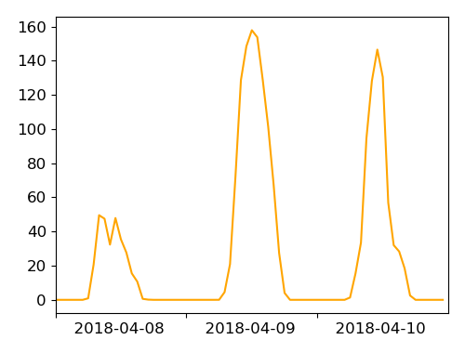
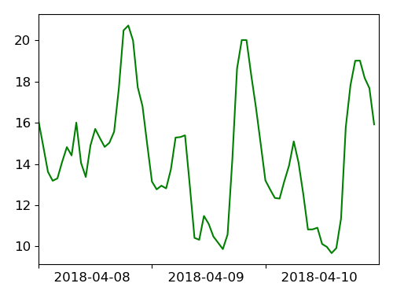
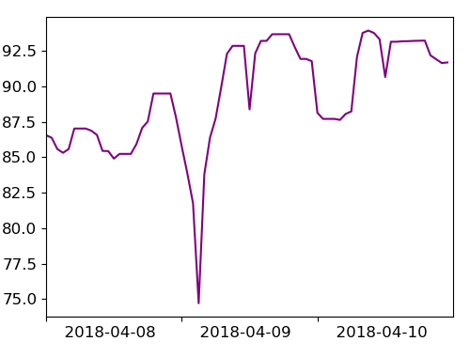
데이터 설명
[kWh]
[kWh]
[원]
태양광 발전량
전력 사용량
전력 가격
구분 | 내용 | 기간 | 위치 | 측정 간격
태양광 발전량 | - 설비용량 3kw에 맞춰 스케일링 | - Training data : 2017.01~2018.03 - Test data : 2018.04~2018.05 | 인천광역시 | 1 hour
전력 사용량 | - 가정용 계약 전력 3kw에 맞춰 스케일링
전력 가격 | - SMP
Training data
Testing data
Notes:
(#5)
제안 서비스에서 활용된 태양광 발전량과 전력사용량, 전력 가격 데이터 설명 부분입니다.
태양광 발전량은 공공데이터를 사용하였고 해당 데이터의 발전 규모는 발전소 정도로 추정되어 일반적인 가정용 설비 스펙인 3kW에 맞춰 스케일링을 진행하고 사용하였습니다.
전력사용량도 마찬가지로, 한전의 가정용 계약 전력인 3kW로 맞추어 스케일링하였으며, 전력가격은 SMP와 REC중 SMP만 사용하였습니다.(왜????)
학습데이터는 17년 1월부터 18년 3월까지 13개월을 사용하였고, 테스트 데이터는 18년 4월 5월을 사용하였습니다.

Slide 6



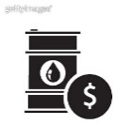


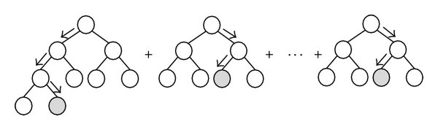
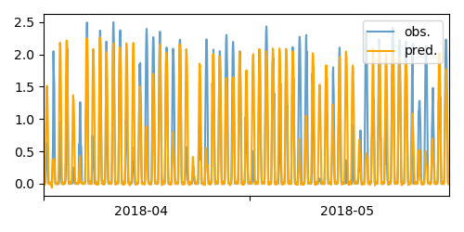
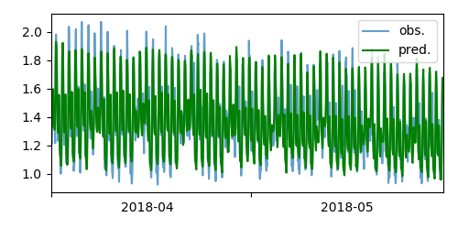
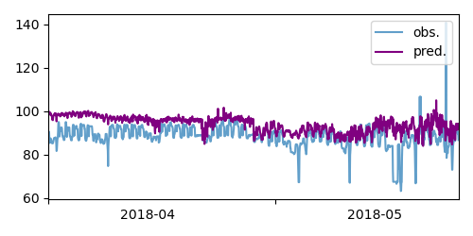
데이터 예측
태양광 발전량
전력 사용량
전력 가격
기온, 강수 형태, 강수 확률, 운량
월, 분기
요일, 휴일
유가, 금 시세
전력 수급
…
LSTM
LSTM
LSTM
+
…
+
…
$${ }_{i}$$
$${ }_{i}$$
$${ }_{i}$$
$${ }_{i}$$
$${ }_{i}$$
$${ }_{i}$$
[KW/h]
[KW/h]
[원]
예측 정확도 : 0.483 (RMSE)
예측 정확도 : 95.8 %
예측 정확도 : 93.1 %
Notes:
(#6)
다음은 데이터 예측 부분입니다.
먼저 태양광 발전량은 기온, 강수 형태, 강수 확률, 운량의 Feature를 LSTM 모델에 넣어 학습하여 진행하였고,
전력 사용량은 월, 분기, 요일, 휴일의 Feature를 XGBoost 모델에 넣어 학습하였습니다.
마지막으로 전력가격은 유가, 금 시세, 전력 수급 데이터를 LightGBM 모델에 넣고 학습하여 결과를 도출하였습니다.
각각의 예측 모델 결과는 보시는 그래프와 예측 정확도 수치와 같이 확인할 수 있었습니다.

Slide 7
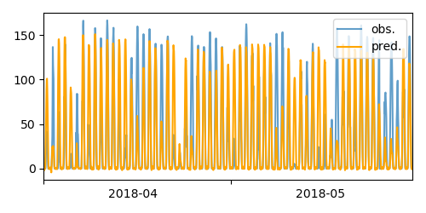


실시간 스케줄링 서비스
INPUT
Multi-agent Q-learning
DQN
예측 데이터
DQN
상
태
행동
판매
상태
행동·보상
변수
판매
가전
환경
상
태
PV 발전량
전력 사용량
SMP
평균 SMP
SOC
PV 발전량
전력 사용량
SMP
평균 SMP
사용 제한
OUTPUT
스케줄링
상태
행동·보상
보상
에너지 이득
거래 이익
감가상각비
누진세
거래 이익
불만족 지수
가전
DQN
행동
판매
자가 사용
유지
사용
가전 기기
판매시간

Slide 8
서비스 모델 타당성 분석
스케줄링 사용 전
스케줄링 Single-Agent
239,491\
스케줄링 Multi-Agent
2.3%
232,891\
227,692\
소비 금액 절감률 [%]
소비 금액
32%
33%
33%
42%
25.5%
34%
24%
누진세 금액
거래 이익
거래 이익 증가율 [%]

Slide 9
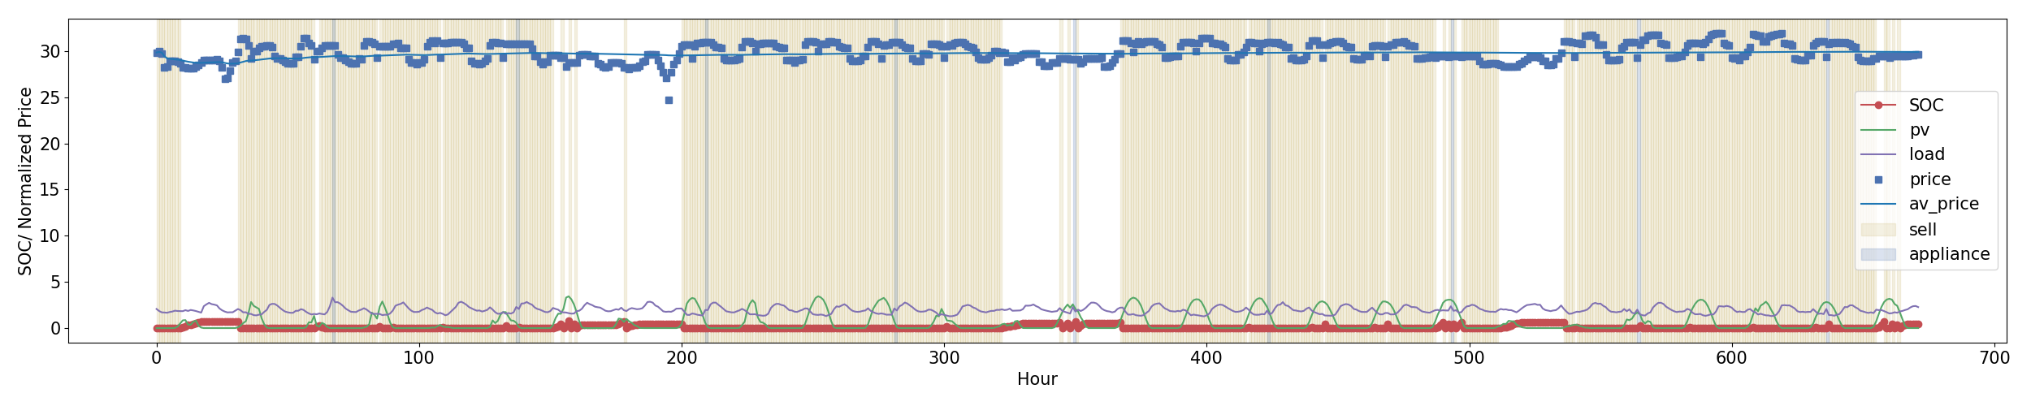
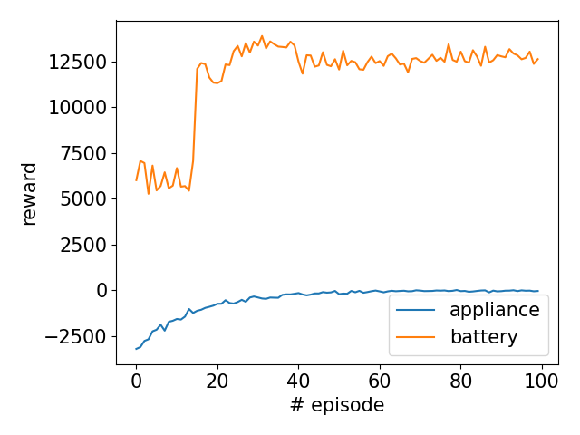
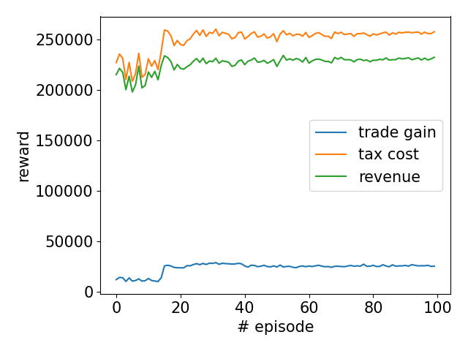
실시간 스케줄링 서비스 결과
전체 스케줄링 결과
전체 보상
누진세 누적
25.5%
20.8%
거래 이익 증가율 [%]
불만족 지수[%]

Slide 10
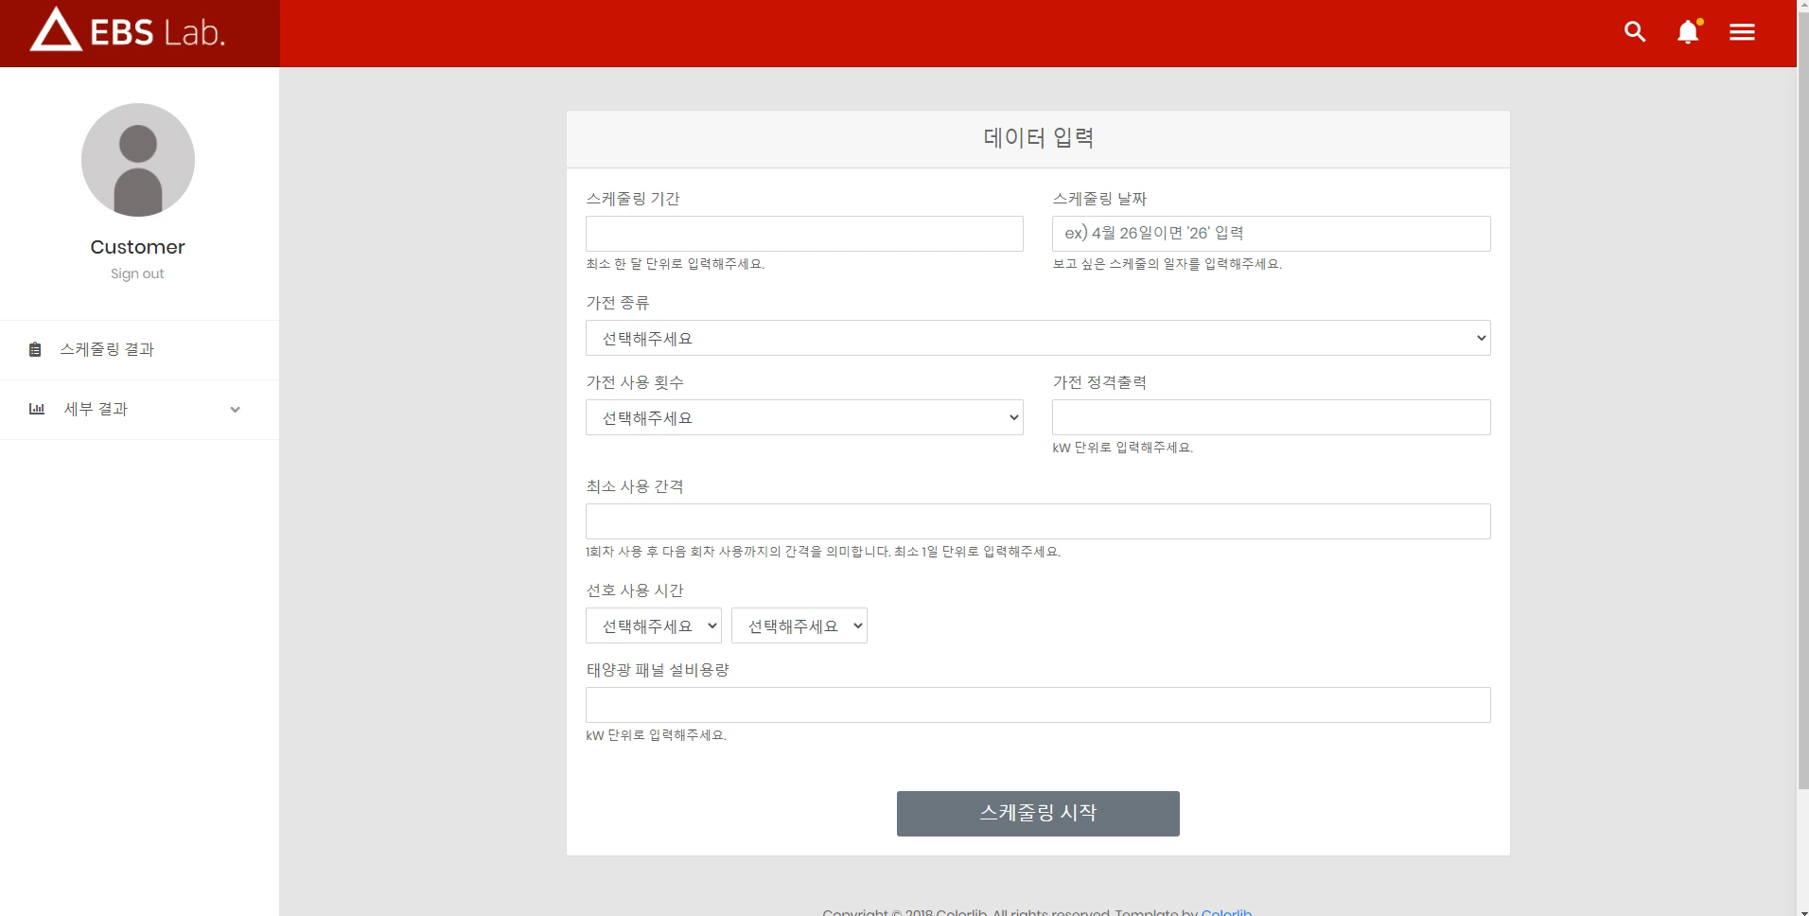
GUI

Slide 11







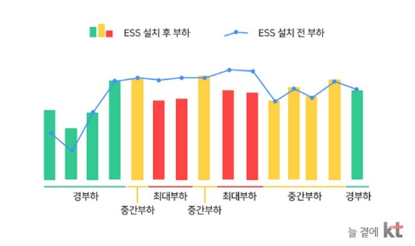


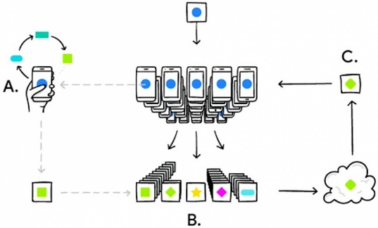









사업화 방안 및 기대효과 (4P Marketing)
Price
Place
=
CO2
녹색 성장
비용 절감
전력 망 안정
합리적 소비
데이터 베이스 구축
GUI 구현
Product
Promotion
가정용
상업용
정부 및 공공기관
연합 학습 적용
예측 모듈 적용
공업용
농업용
기업
Notes:
(#11)
마지막으로 저희가 준비한 슬라이드는 제안 모델의 사업화 방안 및 기대효과 부분입니다.
이의 설명을 돕기 위해 4P 마케팅 전략을 적용하여 설명드리려고 하는데요.
먼저 제안 모델을 통해 얻게 되는 사회적 가치는 효율적인 전력 사용을 통한 녹색 성장, 비용절감, 전력망 안정 그리고 프로슈머의 합리적 소비입니다.
다음의 Place 부분은 고객의 서비스 사용 편의성을 강조하는데 의의를 두어 데이터 베이스 구축 및 GUI 시각화 부분으로 선정하였습니다.
Product 부분은 제안 모델의 Future work를 고려하여 연합학습 적용과 예측모듈 적용(??)부분을 상품화의 필수요소로서 생각하였고
마지막으로 본 서비스의 확장 부분과 고객 유치를 위한 프로모션으로는 가정용에서 상업/공업/농업용으로 모델의 확장 적용과, 제안 서비스를 적용한 상품 공급책인 정부 및 공공기관, 가전기기 회사로 선정하였습니다.

Slide 12
참고문헌
조선비즈, “[에너지 프로슈머]② 뉴욕, 이웃끼리 전기 사고판다“, https://biz.chosun.com/site/data/html_dir/2018/05/24/2018052403105.html
조선비즈, “[에너지 프로슈머]① 독일, 2030년엔 1000만 가구가 전기 생산”, https://biz.chosun.com/site/data/html_dir/2018/05/24/2018052401099.html
Samsung Newsroom, “삼성전자, 한층 진화한 ‘스마트싱스 에너지’ 서비스 선보여”, https://news.samsung.com/kr/%EC%82%BC%EC%84%B1%EC%A0%84%EC%9E%90-%ED%95%9C%EC%B8%B5-%EC%A7%84%ED%99%94%ED%95%9C-%EC%8A%A4%EB%A7%88%ED%8A%B8%EC%8B%B1%EC%8A%A4-%EC%97%90%EB%84%88%EC%A7%80-%EC%84%9C%EB%B9%84
인공지능신문, “새로운 AI학습 패러다임...'연합학습'은 의료에서 어떤 영향을 미치나?”, https://www.aitimes.kr/news/articleView.html?idxno=14473
아이콘
https://www.flaticon.com/
https://www.aitimes.kr/news/articleView.html?idxno=14473
https://opendatascience.com/gradient-boosting-and-xgboost/
https://www.iconfinder.com/
https://www.aitimes.kr/news/articleView.html?idxno=14473
https://www.freepik.com/
Notes:
(#12)
- 서비스 개발 및 발표자료 작성에 참고한 자료는 다음과 같으며,

Slide 13

감사합니다
Notes:
(#13)
- 이상으로 에너지 프로슈머를 위한 SASEP 서비스 개발 과정에 관한 발표를 마치겠습니다.
- 질문 있으시면, 질문 주시면 감사하겠습니다.

Slide 14
PV 예측 모델 타당성 분석
강수 및 태양광 기준 – 흐린 날 분석
년도 | 1 | 2 | 3 | 4 | 5 | 6 | 7 | 8 | 9 | 10 | 11 | 12
2013 | (-, -) | (6, 7) | (4, 6) | (8, 7) | (7, 8) | (4, 4) | (18, 17) | (6, 5) | (8, 11) | (1, 5) | (7, 8) | (4, 10)
2014 | (3, 7) | (2, 4) | (2, 7) | (4, 7) | (7, 3) | (4, 3) | (11, 11) | (10 ,14) | (5, 9) | (4, 6) | (6, 10) | (6, 7)
2015 | (4, 9) | (3, 6) | (2, 5) | (8, 7) | (5, 6) | (5, 5) | (9, 12) | (6, 6) | (3, 5) | (7, 8) | (11, 15) | (7, 10)
2016 | (1, 9) | (4, 9) | (1, 6) | (5, 6) | (6, 6) | (5, 6) | (9, 9) | (3, 6) | (3, 6) | (7, 5) | (5, 8) | (6, 12)
2017 | (5, 8) | (4, 7) | (2, 5) | (5, 5) | (4, 4) | (4, 4) | (17, 16) | (11, 16) | (2, 6) | (3, 8) | (4, 10) | (4, 14)
2018 | (1, 8) | (2, 7) | (7, 11) | (9, 9) | (9, 7) | (8, 10) | (5, 8) | (9, 12) | (6, 11) | (6, 9) | (5, 8) | (3, 6)
2018년 3월 기준 비교
태양광 예측 – 기상 데이터
 | 2013 | 2014 | 2015 | 2016 | 2017 | 2018
강수 일수 (0.1mm) | 5 | 4 | 3 | 1 | 4 | 9
강수 일수 (1.0mm) | 4 | 2 | 2 | 1 | 2 | 7
전운량 6 이상 | 213 | 250 | 138 | 242 | 232 | 362
중하층운량 6 이상 | 155 | 166 | 86 | 115 | 123 | 321
- 2018년 3월 기준 가장 유사한 년도 일기예보를 추출하여 사용
- Ex. 강수일 수, 운량

Slide 15
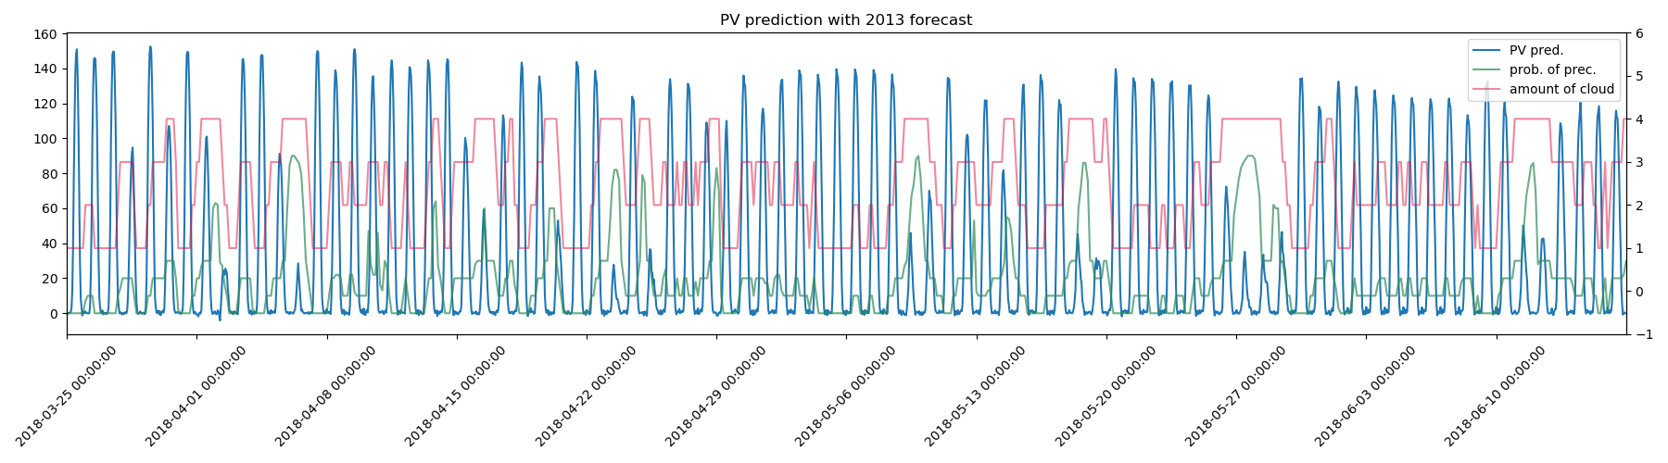
PV 예측 모델 타당성 분석
예측 그래프
예측 결과
예측 결과 (2018년도 사용 경우)
4주 기준 합계
- MAE: 17.15
- RMSE: 32.22
- MAE: 10.23
- RMSE: 18.39
- 실제 값: 22617.76
- 예측 값: 24014.48

Slide 16
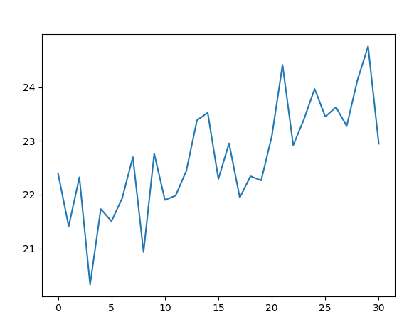
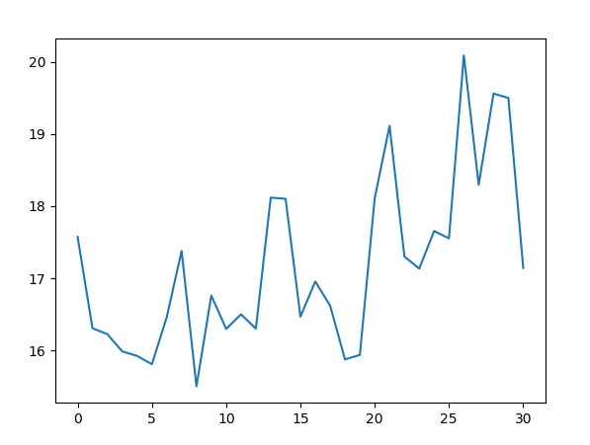
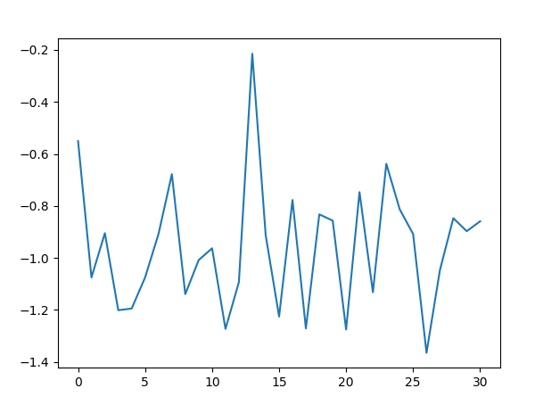
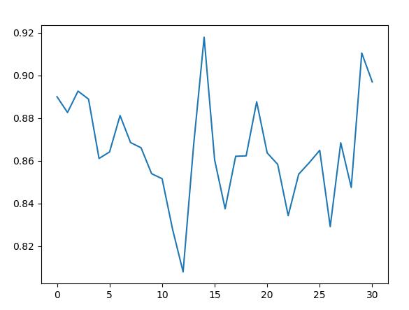
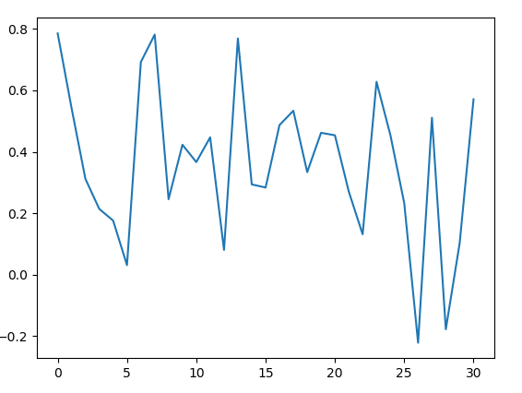
전력 사용량 예측 모델 타당성 분석
특징 추출
- 특징
Kurtosis
Max
Mean
Auto-correlation
Skewness

Slide 17
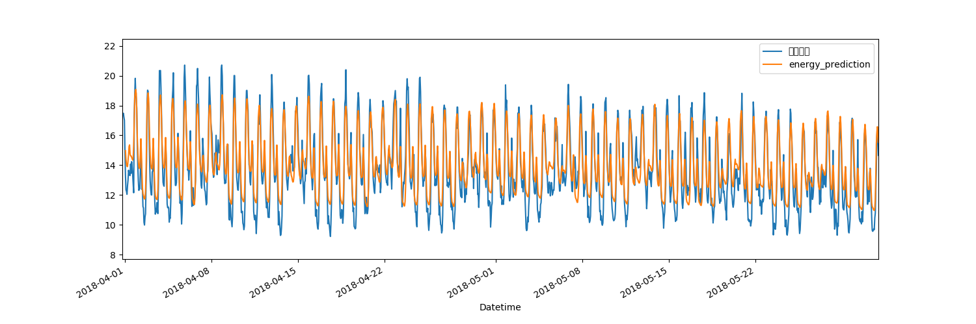
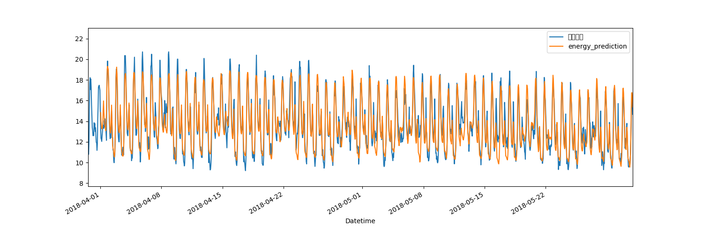
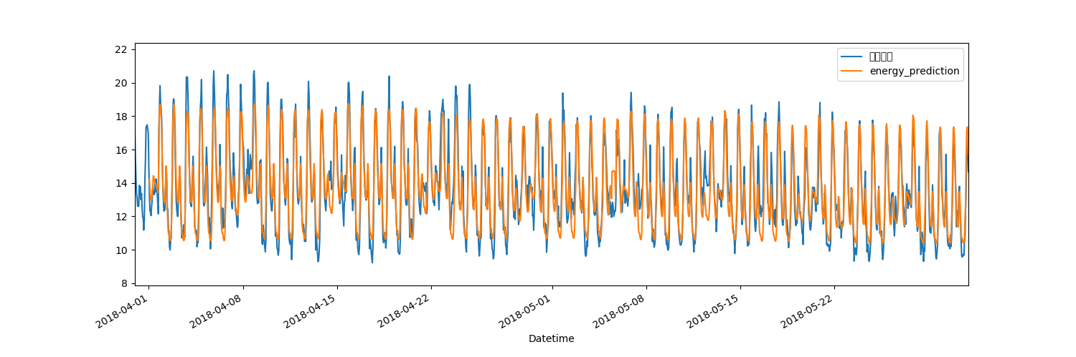
전력 사용량 예측 모델 타당성 분석
X
GB
결과
- MAE: 3670.53
- MSE: 17348435.42
- RMSE: 4165.14
- MAPE: 3.38
LGBM
결과
- MAE: 3670.53
- MSE: 17348435.42
- RMSE: 4165.14
- MAPE: 3.38
CGB
결과
- MAE: 3670.53
- MSE: 17348435.42
- RMSE: 4165.14
- MAPE: 3.38
Notes:
모델 몰라서 마지막 자료로 일단 채워넣었습니다..

Slide 18
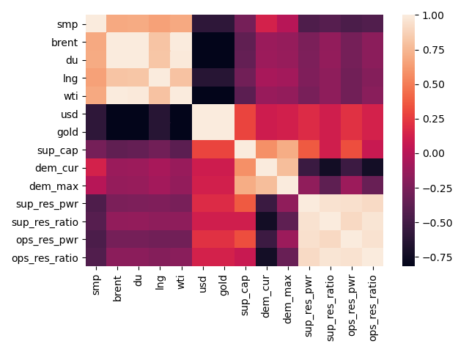
SMP 예측 모델 타당성 분석
특징 간 상관 관계 분석
- 분석 데이터
- Heat Map 분석
SMP 과거 데이터
종류 별 Oil (brent, du, lng, wti)
Usd
금 가격
공급 능력
현재 수요
최대 예측 수요
공급 예비력
공급 예비율
운영 예비력
운영 예비율

Slide 19
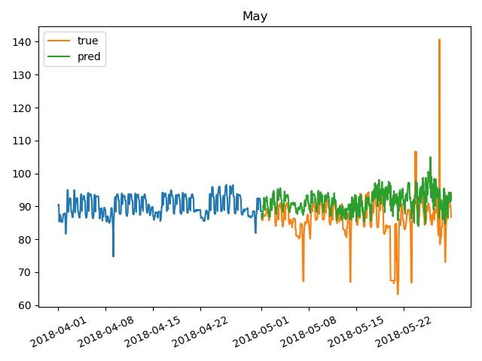
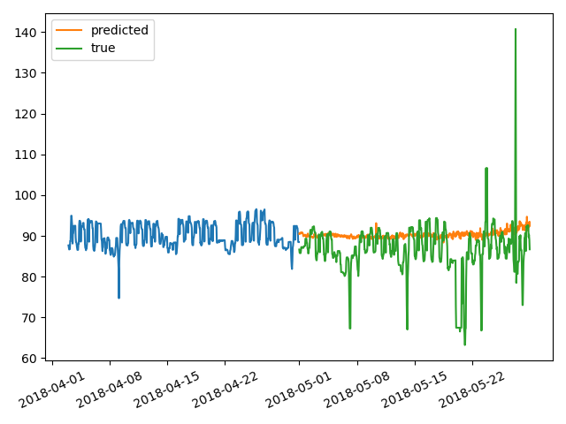
SMP 예측 모델 타당성 분석
Light GBM
LSTM
예측 결과 #1
예측 결과 #2
- MAE: 5.55
- MSE: 60.39
- RMSE: 7.77
- MAPE: 6.79
- MAE: 4.85
- MSE: 52.90
- RMSE: 7.27
- MAPE: 6.02
Notes:
모델 몰라서 마지막 자료로 일단 채워넣었습니다..

Slide 20
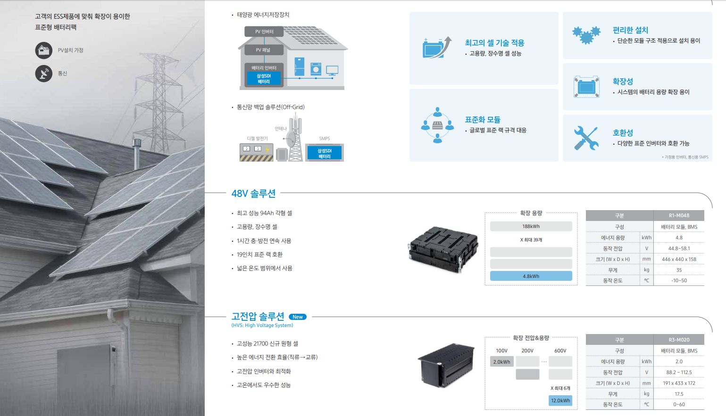
태양광 배터리 참고 모델
삼성 SDI 제작

Slide 21
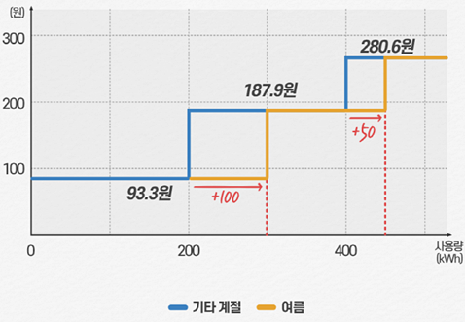
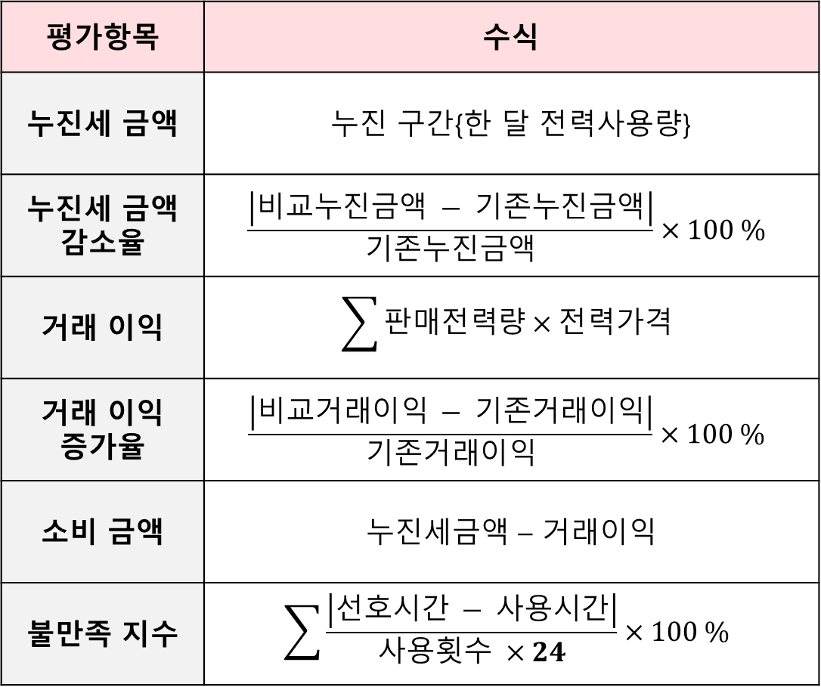
서비스 모델 타당성 분석 지표
평가항목 | 수식
누진세 금액 | 누진 구간{한 달 전력사용량}
누진세 금액 감소율 | $$\frac{\left|비교누진금액 − 기존누진금액\right|}{기존누진금액}×100 \%$$
거래 이익 | $$\sum{판매전력량×전력가격}$$
거래 이익 증가율 | $$\frac{\left|비교거래이익 − 기존거래이익\right|}{기존거래이익}×100 \%$$
소비 금액 | 누진세금액 – 거래이익
불만족 지수 | $$\sum{\frac{\left|선호시간 − 사용시간\right|}{사용횟수 ×24}×100 \%}$$
누진 구간
아파트관리신문, “전기요금 누진제···여름철에만 누진 구간 확대키로 최종 결정”, http://www.aptn.co.kr/news/articleView.html?idxno=68475

